Slide 1
故郷に戻る高齢者の心の奥底
東日本大震災から10年の今、気になっていること

Slide 2
なぜ、高齢者は強い定住志向を示すのか

Slide 3
自分が自分であるためには、故郷にある過去の記憶を捨て去ることはできない。
高齢者にとっての地域には、
◇山、河、海といった「自然環境」
◇長年培った隣近所の顔見知りのいる「社会環境」
の二つがある。
高齢者には、長年慣れ親しんだ、特定の「自然環境」と特定の「社会環境」との
関わりの中で営まれる生活が、望ましい生活として捉えられている。
ではなぜ、高齢者にとって、慣れ親しんだ特定の自然環境と
社会環境が重要なのか？

Slide 4
このような理論があります。「社会的自我論」「相互承認論」
人間は、自分の顔や姿を見るために鏡をのぞくのと同じように、
他の人に自分がどの様に映っているのかを想像することによって
自我（私）が具体的につくられます（「鏡に映った自我」船津1983）。
自分が、何者であるかという認識は、自分が他の人によって、
どの様な者として扱われているのかを通して獲得されます。
高齢者は、近隣の顔なじみの関係との関わりのうちに、「それぞれ
が他の誰でもない自分自身を確認する」ことになります。
高齢者は、自分が自分である続けるために、それを承認してくれる
顔見知りなどの「社会環境」のある、住み慣れた地域を離れようと
しないのです。

Slide 5
一方、他の地域では、当人を知っている人はいないため、
高齢者は「どこにでもいる年寄りの一人」に過ぎず、またそのように
扱われます。
それゆえ、他者の中では、名前もない、歴史もありません。
こうした環境下では、自分が自分としてあり続けることは、難しい
のです。
また、家屋敷や近隣の自然環境は、個々人が経験してきた過去
の記憶と結びついている「場所」にほかなりません（浜2010）。
高齢者にとって、これらの風景や建物などは、当人のうちに沈殿し、
積み重なっている記憶への標識となります。

Slide 6
高齢者にとっての他者との関わりや見慣れた風景の意味するものは
近隣の人々との関わり（社会環境）と見慣れた風景や建物という
空間に関わる「場所」（自然環境）は、高齢者が自分自身の固有の
過去を有する特定の自己として、維持し続けるために、重要です。
このようにして高齢者は、固有の歴史を持つ特定の自己として、
自分が自分である続けるために、長年住み続けてきた地域を
離れようとしない、又は戻ろうとするのです。

Slide 7
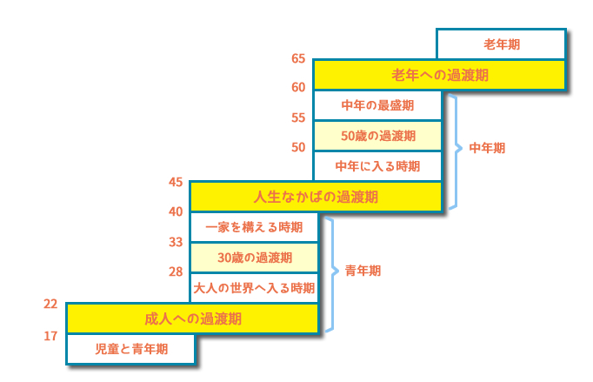
もう一つの説明理論 レビンソン（Levinson,D.J）の発達段階説
出典：https://careerconsultant-study.com/levinson/（2021-05-30）

Slide 8
成人後期・老年期（60歳以降）は、 老年への過渡期
高齢者は、心身の衰えや社会的役割の喪失の中にあって、
「一貫性のある自我の維持」が課題になります。
高齢者は、衰えに直面した右肩下がりの状況にあります。
この為、「昨日と同じ私」であることが、重要になります。
「お変わりありませんね!」は、褒め言葉になります。

Slide 9
若者と高齢者の「昨日（過去）」の意味
中年クライシス（50代前後）
昨日と違うは成長
（未来に価値）
昨日と同じは維持
（過去に価値）
発達・成長軸
明日
（未来）
昨日
（過去）
今日
今日（低下）
時間（年齢）軸
＊何故、お年寄りは、昔の話をしたがるか？過去が今より華やかで充実していたから。

Slide 10
自治会活動における「合意形成」の留意点
若者の思考と高齢者の思考には、根本的な違いがある。
このことに配慮して、自治会活動の企画・運営が必要

